Slide 1
Le jeu du saladier Complément a 3 ou 5
Ceci est un jeu très apprécié des enfants , ludique et facile à réaliser à la maison , il vous suffit de trouver 3 ou 5 petits objets et un bol.
Expliquer à l’enfant qu’il y a 3 petits hérissons ( ou 5 lorsqu’ils auront maîtriser le 3 ) et que certains vont se cacher sous le bol. Il faut que l’enfant trouve combien de hérissons se sont cachés sous le bol en fonction de ceux qui restent visibles.
Prenez le temps de bien regarder la vidéo pour pratiquer cet exercice de numération avec votre enfants!
Bon jeu à tous!

Slide 2
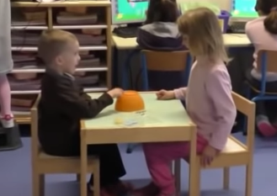
https://youtu.be/Td8naH4Rhhk jeu de numération 3-5

